Slide 1
RUTA DE TRABAJO
HISTORIA
1º BÁSICO
22 AL 26 DE MARZO

Slide 2
UNIDAD 1: CONCEPTOS DE UBICACIÓN TEMPORAL
HABLAMOS DE TIEMPO CUANDO NOS REFERIMOS AL PASO DE LAS HORAS, LOS DIAS, LAS SEMANAS, LOS MESES Y LOS AÑOS.
EL PASO DEL TIEMPO NUNCA SE DETIENE.
PARA IDENTIFICAR EN QUE MOMENTO DEL TIEMPO NOS ENCONTRAMOS, UTILIZAREMOS DISTINTAS PALABRAS CLAVES.

Slide 3
PALABRAS CLAVES
DÍA: ES DESDE QUE NOS LEVANTAMOS, HASTA QUE NOS ACOSTAMOS.
NOCHE: ES DESDE QUE NOS ACOSTAMOS, HASTA QUE NOS LEVANTAMOS.

Slide 4
PALABRAS CLAVES
ES LO QUE HICISTE EL DÍA ANTERIOR. ESTO YA SUCEDIÓ
ES LO QUE HACEMOS EN ESTE MOMENTO.
ES LO QUE VENDRÁ MÁS ADELANTE. LO QUE AÚN NO HA OCURRIDO.

Slide 5
PALABRAS CLAVES
ANTES
DESPUÉS
AHORA
TODO LO QUE HICE ANTERIORMENTE,
TODO LO QUE YA NO ES, TODO
LO QUE YA PASÓ.
TODO LO QUE HAREMOS POSTERIORMENTE, SE REFIERE A LO QUE PUEDE SUCEDER MAS ADELANTE, O A CONTINUACIÓN DE ..

Slide 6
OBSERVEMOS…

Slide 7
¿QUÉ OBSERVAN EN LA IMAGEN?
¿CUÁNTOS AÑOS TIENEN USTEDES AHORA?
¿HACE CUANTOS AÑOS NACIERON?
¿PUEDEN DEJAR DE CRECER O DE CUMPLIR AÑOS?

Slide 8
ANTES AHORA DESPUÉS

Slide 9
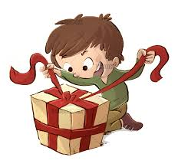
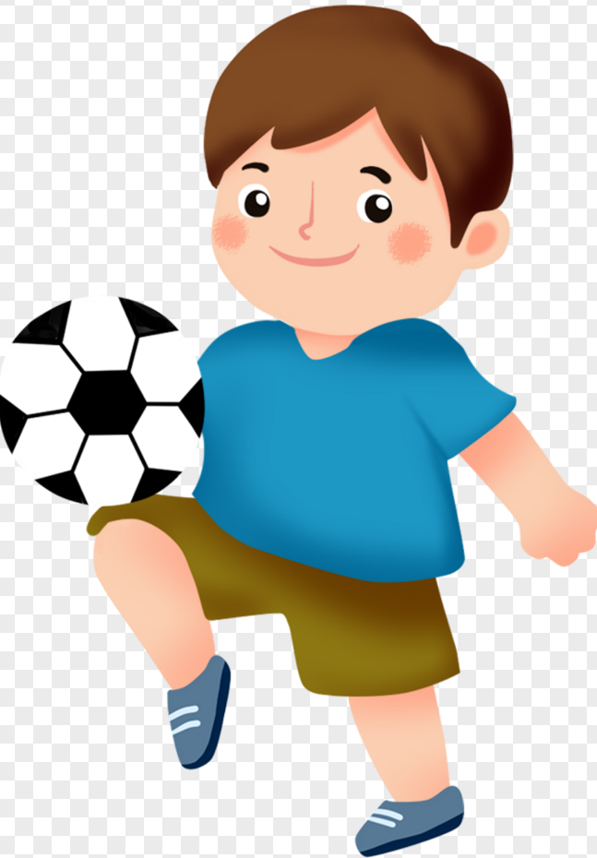
ANTES AHORA DESPUÉS

Slide 10
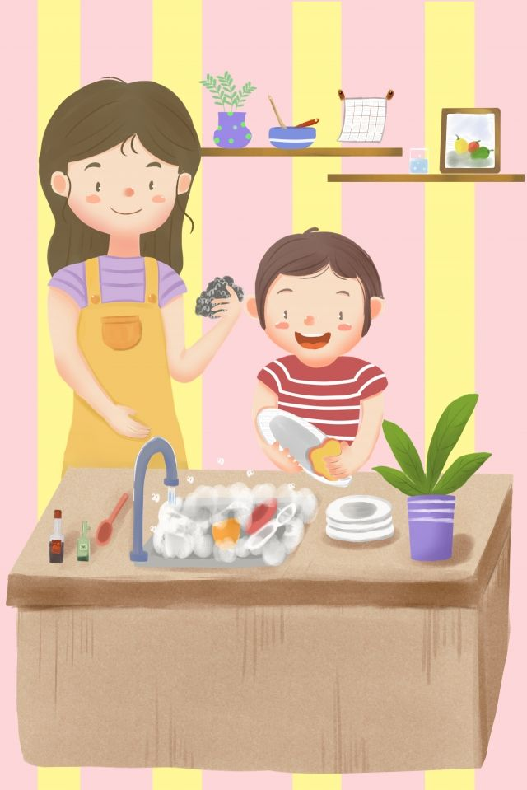
ANTES AHORA DESPUÉS

Slide 11
23-03-21
PALABRAS CLAVES
ANTES AHORA DESPUÉS

Slide 12
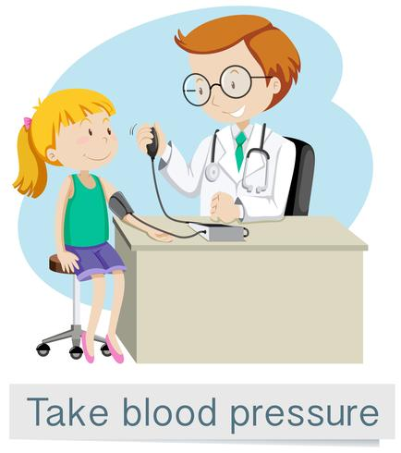
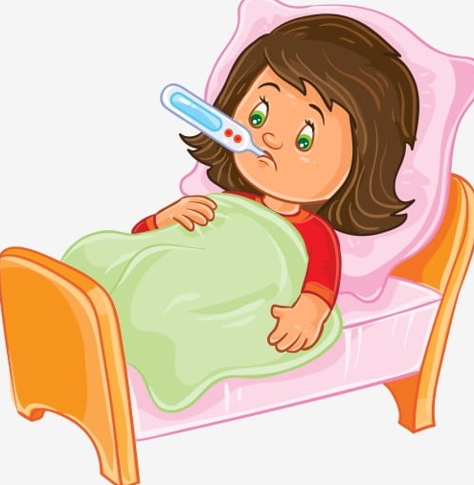
ESCUCHA ATENTAMENTE …
CARLITA AYER POR LA TARDE JUGÓ FÚTBOL Y SE LESIONÓ, HOY IRÁ AL DOCTOR Y MAÑANA SOLO PODRÁ VER A SUS AMIGAS JUGAR PORQUE LE ORDENARON REPOSO.

Slide 13
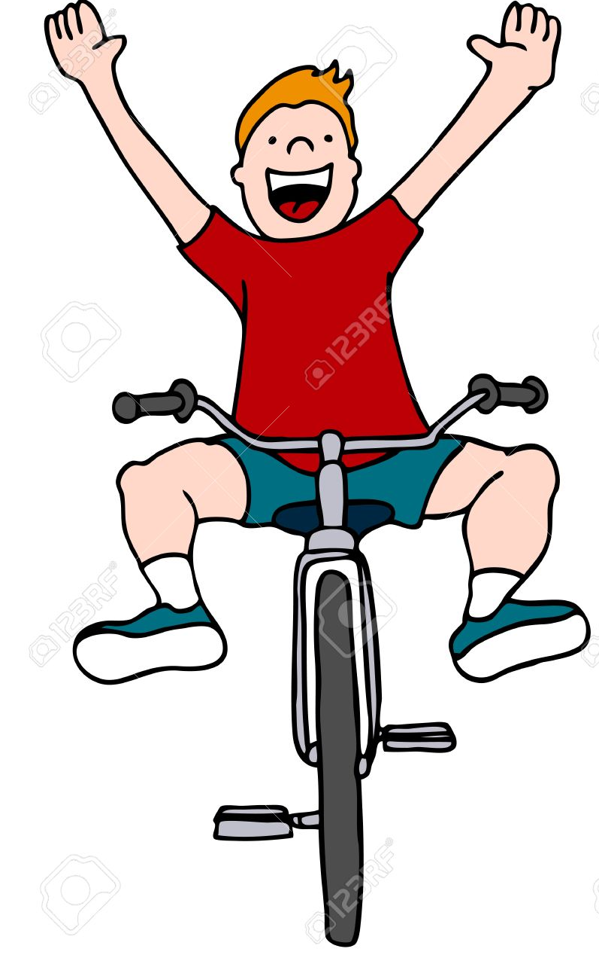
ESCUCHA ATENTAMENTE …
ESTEBAN APRENDIO A ANDAR EN BICICLETA AYER, HOY LE MOSTRARÁ A SU MAMÁ SU NUEVA HABILIDAD, PORQUE MAÑANA QUIERE IR CON ELLA A LA FERIA.

Slide 14
TEXTO APTUS MODULO 2

Slide 17
1
2
3

Slide 18
TAREA AL BUZÓN
INSTRUCCIONES DE TAREA
1.- BUSCAR EN LA PÁGINA DEL LIBRO (MODULO 2 PÁGINA 7-9)
2.- EN EL PRIMER VAGON DEBE ESCRIBIR EL NOMBRE Y APELLIDO DEL NIÑO O NIÑA
3.- EN LOS SIGUIENTES VAGONES, DEBE DIBUJAR LO QUE MÁS LE GUSTA REALIZAR A SU HIJO O HIJA SEGÚN EL DÍA QUE CORRESPONDA.
4.- COLOREAR DE FORMA ORDENADA LO QUE HAYA DIBUJADO

Slide 19
TAREA AL BUZÓN
INSTRUCCIONES DE TAREA
5.- RECORTAR LOS VAGONES DEL TREN
6.- CON LA AYUDA DE UNA CARTULINA, DEBEMOS PEGAR LOS VAGONES SOBRE ÉSTA DE FORMA ORDENADA ACORDE A LA SECUENCIA DE LOS DIAS DE LA SEMANA.
7.- SACARLE UNA FOTO Y SUBIRLO AL BUZON CORRESPONDIENTE.
8.- FECHA MÁXIMA DE ENTREGA AL BUZÓN, HASTA EL DÍA MIERCOLES 31 DE MARZO.

Slide 20
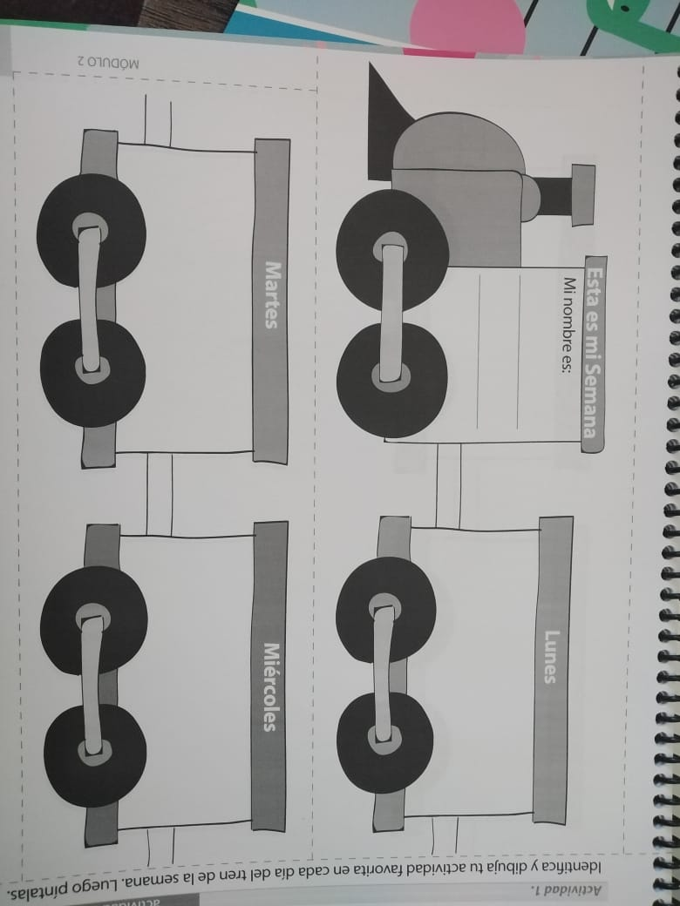
TAREA AL BUZÓN

Slide 21
TAREA AL BUZÓN

